Slide 1
Final project (Week 4)
Statmania
200903877 황 성 윤
201103594 최 재 혁

Slide 2
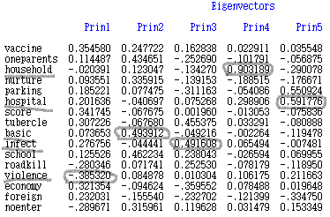
Review of PCA
PC1 : 데이터의 전체적인 변동
PC2 : 복지수준 VS 나머지 요인
PC3 : (가정환경 + 경제수준) VS (의료체계 + 안전)
PC4 : 소년, 소녀 가장의 수 VS 나머지 요인
PC5 : (주차장의 수 + 병원 수) VS 나머지 요인
PC에 대한 해석은 연구자의 시각에 따라 다를 수 있음.

Slide 3
Visualization

Slide 4
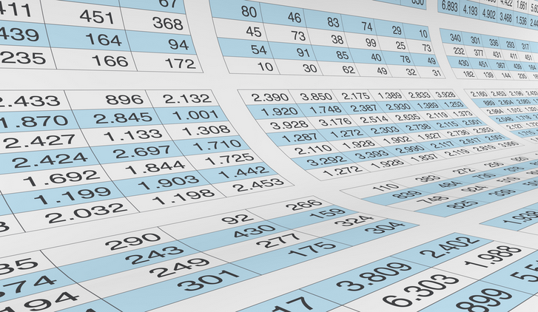
What do you see?

Slide 5


Slide 6
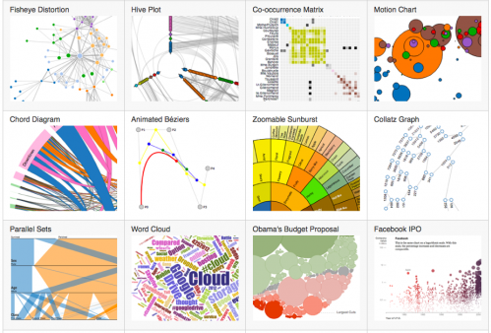
‘ggplot2’ & ‘ggmap’ in R

Slide 7
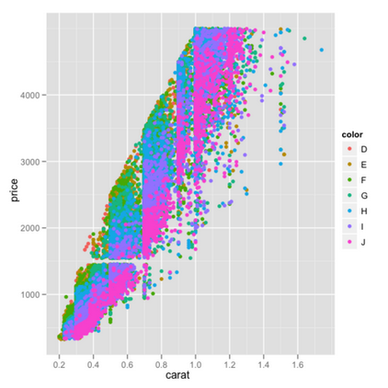
‘ggplot2’ & ‘ggmap’
ggplot2
R에서 제공하는 좀 더 보기 좋은
graph를 위한 패키지.
일반적인 그래프보다 더 시각적으로 아름답고 다양한 변화를줄 수 있다는 것이 특징.

Slide 8
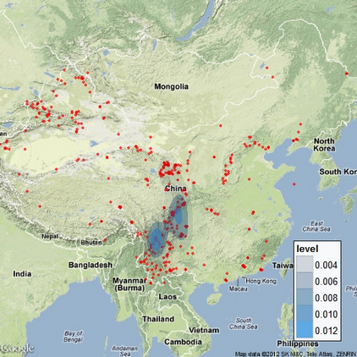
‘ggplot2’ & ‘ggmap’
ggmap
패키지 ggplot2과 연계하여 지도상에 분석결과를 원하는 대로 graphic하게 표현할 수 있는 패키지.
분석결과를 더 자세하게 표현할 수 있다는 것이 특징.

Slide 9
Issue 1 Using GGPLOT2 package~~!!

Slide 10
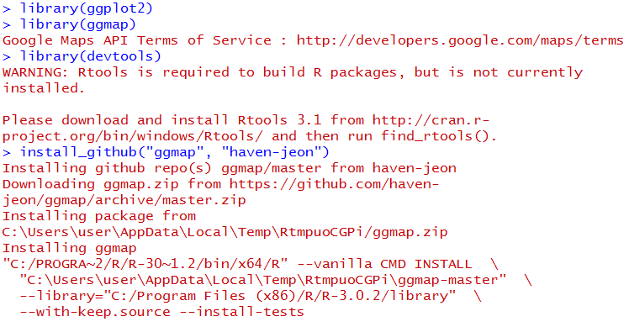
Ready for use ‘ggplot2’ & ‘ggmap’

Slide 11
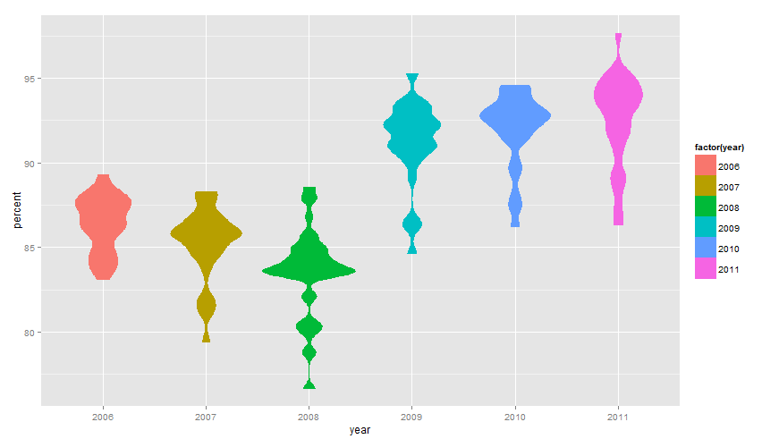
초등학교 취학률 vs 년도 (ggplot graph 1)

Slide 12
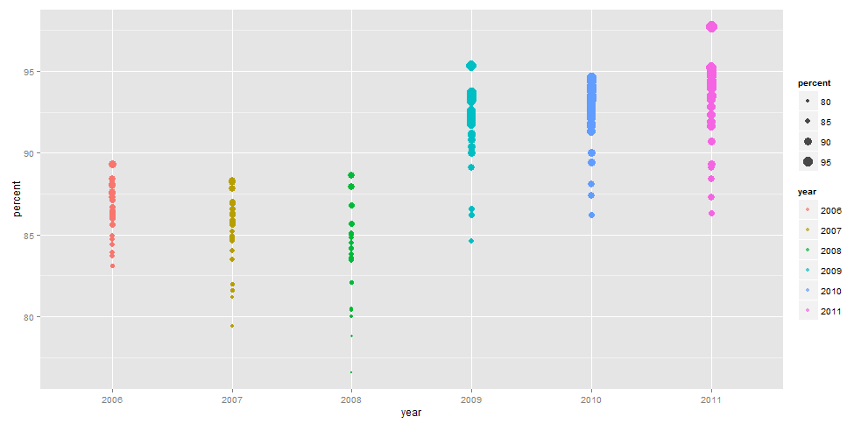
초등학교 취학률 vs 년도 (ggplot graph 2)

Slide 13
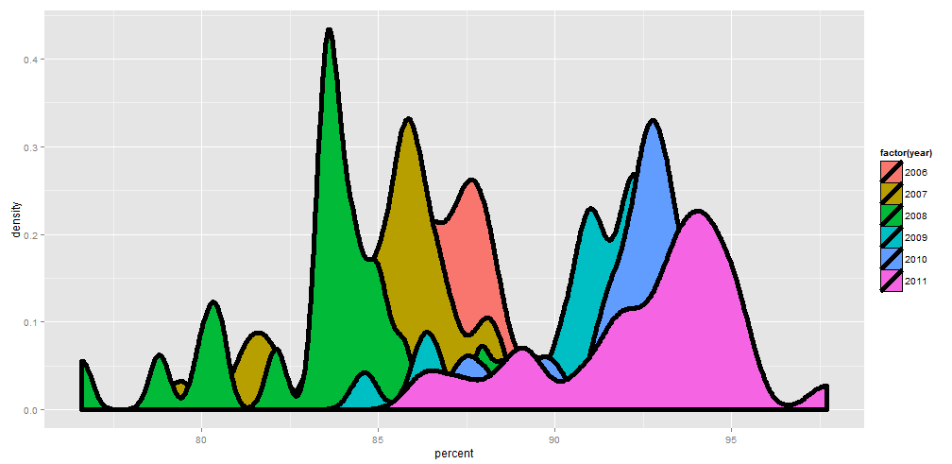
초등학교 취학률 vs 년도 (ggplot graph 3)

Slide 14
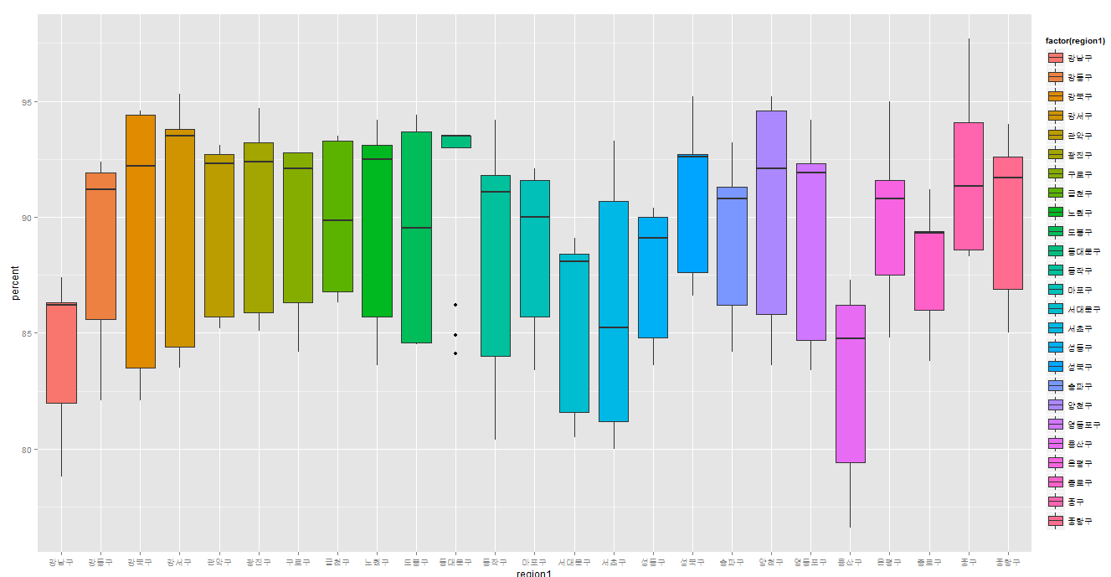
초등학교 취학률 vs 25개 자치구(ggplot graph 1)

Slide 15
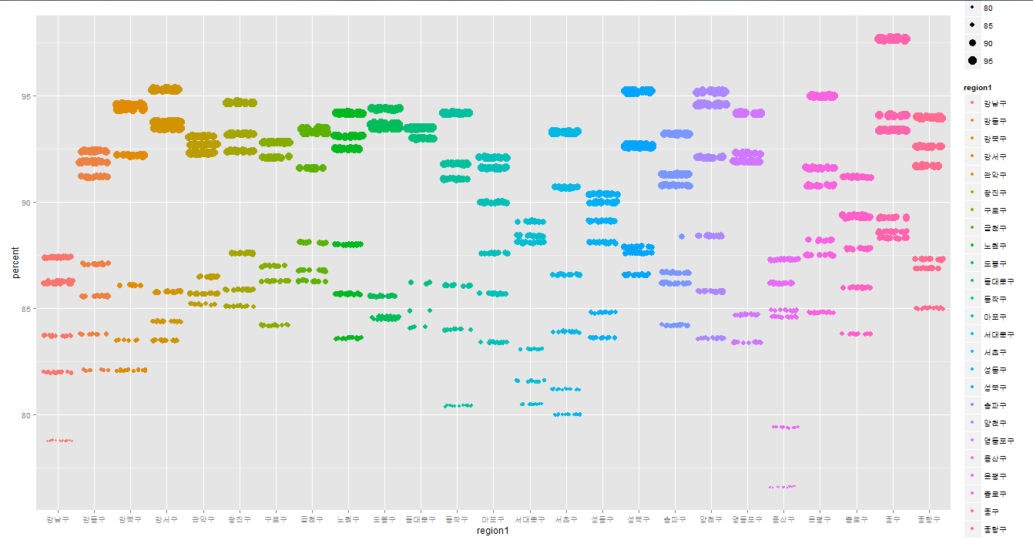
초등학교 취학률 vs 25개 자치구(ggplot graph 2)

Slide 16
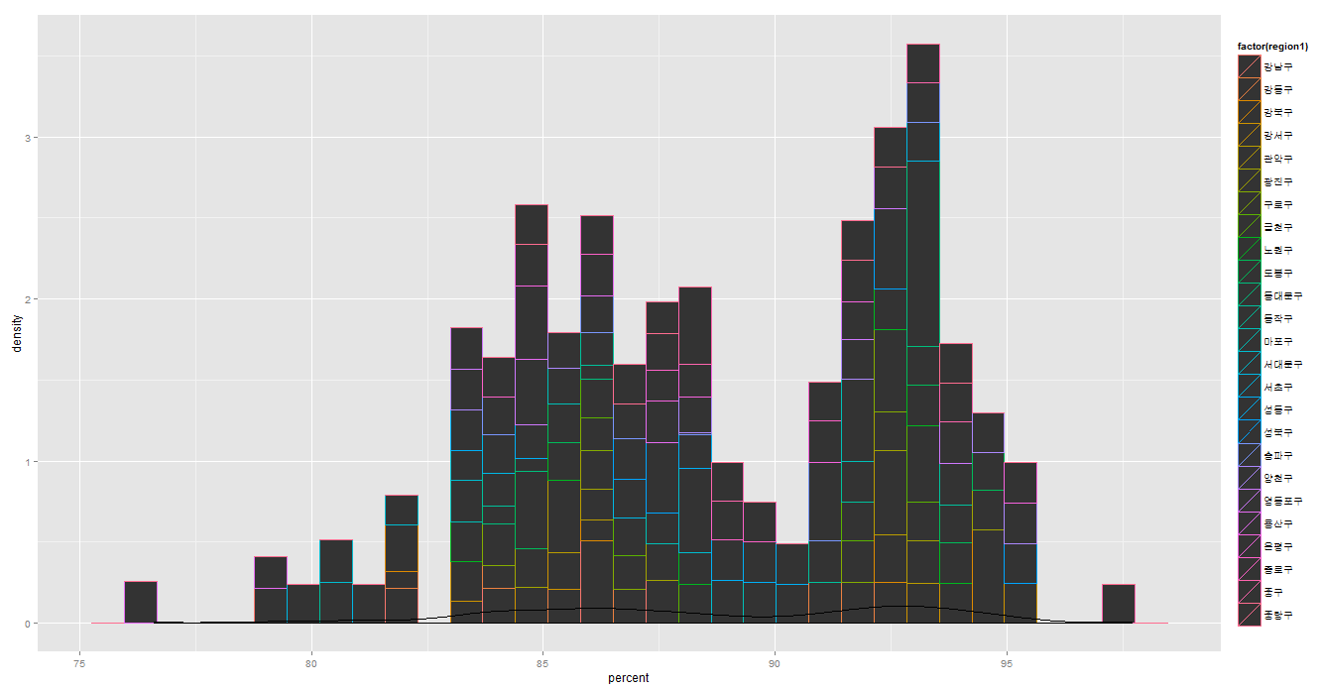
초등학교 취학률 vs 25개 자치구(ggplot graph 3)

Slide 17
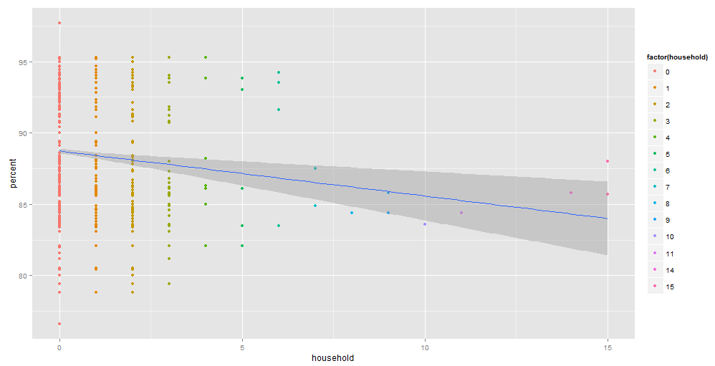
초등학교 취학률 vs 소년, 소녀 가장 수

Slide 18
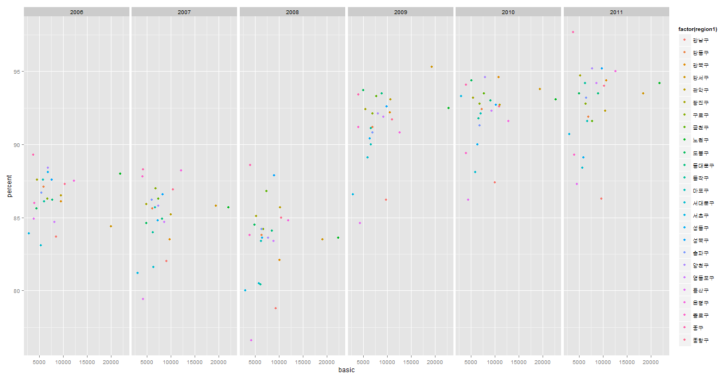
초등학교 취학률 vs 기초 생활 수급자 수

Slide 19
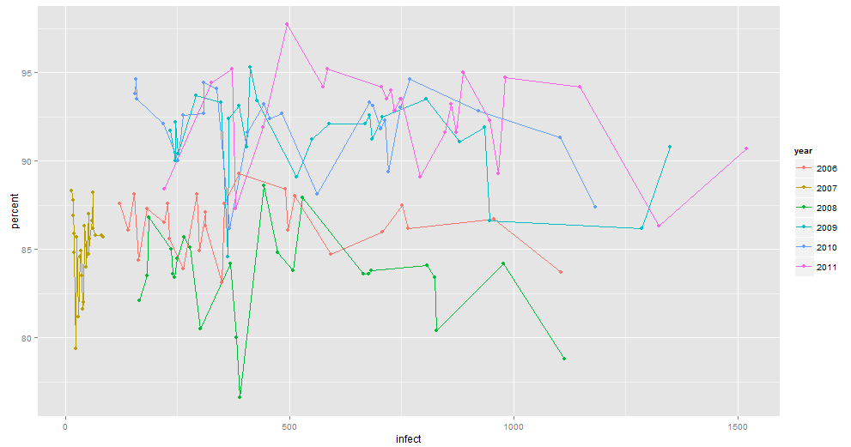
초등학교 취학률 vs 법정 감염병 환자수

Slide 20
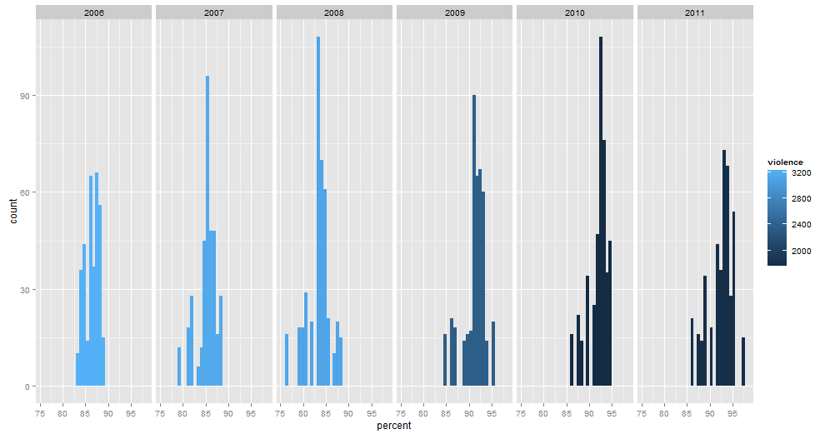
초등학교 취학률 vs 가정 폭력 발생수

Slide 21

초등학교 취학률 vs 가정 폭력 발생수
news: http://imnews.imbc.com/replay/nwtoday/article/3359956_5782.html

Slide 22
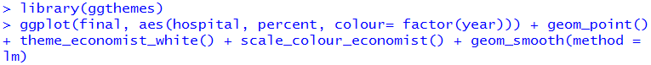
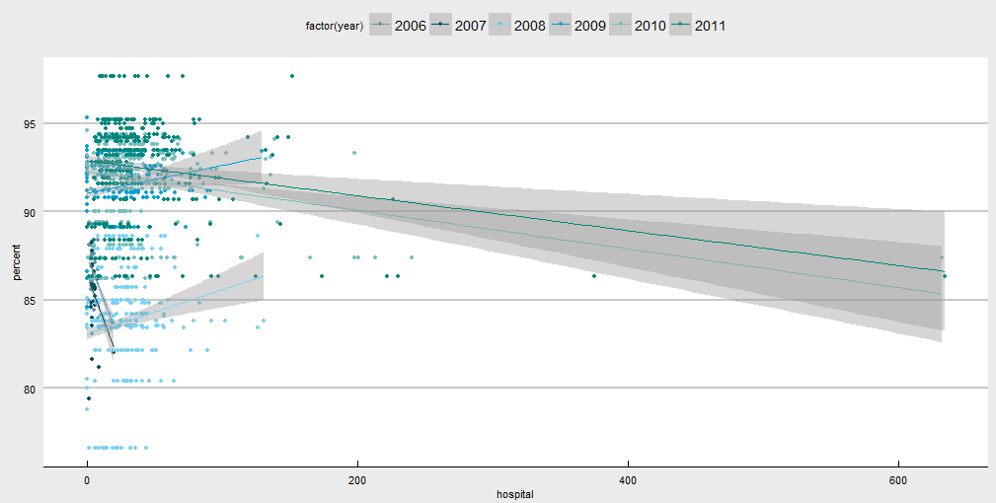
초등학교 취학률 vs 병원수

Slide 23
Issue 2 Using GGMAP package~~!!

Slide 24
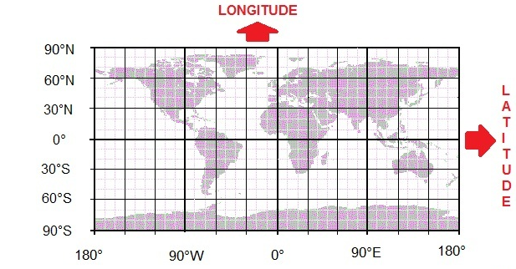
Before using ‘ggmap’ package…
ggmap 패키지를 이용하여 지도 위에 그림을 그리기 위해서는 해당 지역에 대한 경도(longitude)와 위도(latitude)에 대한 정보가 반드시 필요하다.

Slide 25
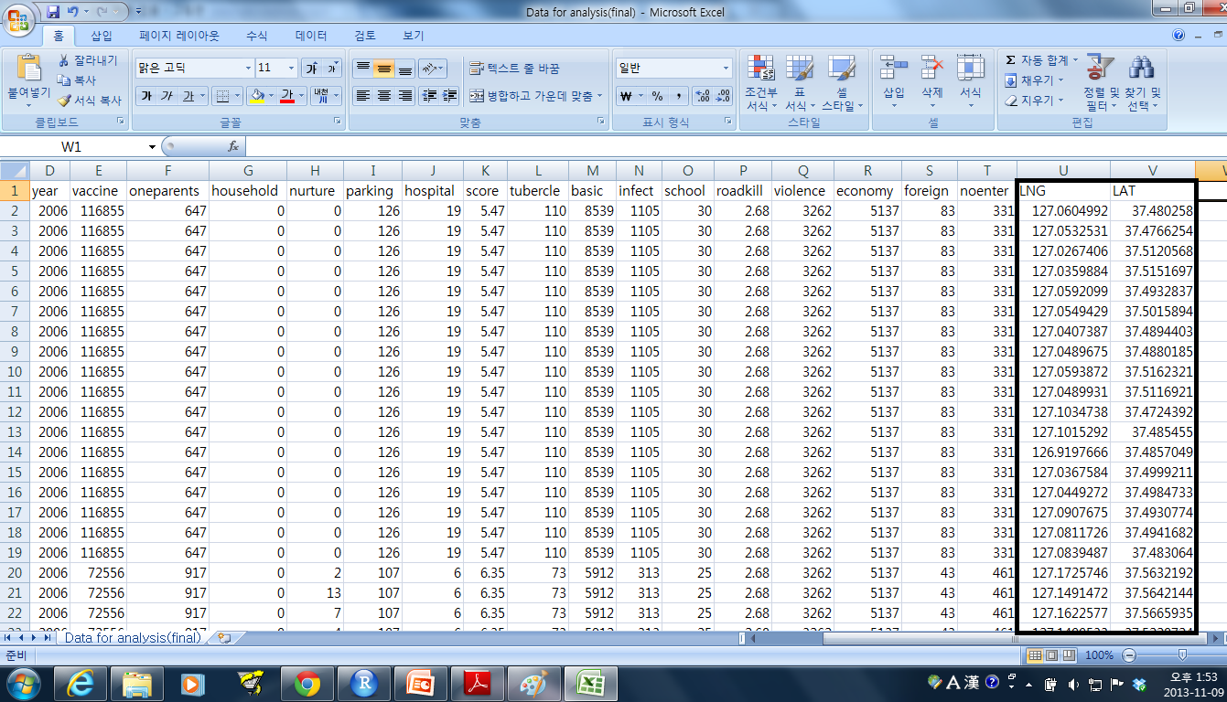
Before using ‘ggmap’ package…

Slide 26
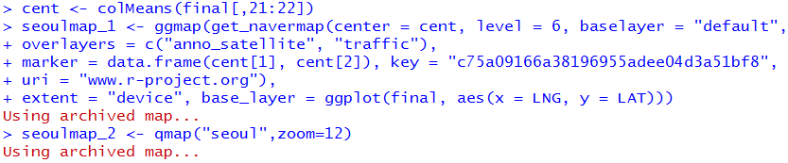
Loading map…
Google과 naver에 있는 지도를 R에 불러들이는 단계.
Naver에서 불러들인 지도의 경우 중심점을 원하는대로 정할 수 있음.

Slide 27
지역에 따른 초등학교 취학률의 분포
Week 2 의 분석결과 중 초등학교 취학률이 지역에 따라 상이한 차이가 있다는 결론에 대한 시각화를 실시함.
하나의 지도상에 모든 정보를 표시하는 것은 무리이므로 서울을 크게 4개의 지역으로 나누어서 실시.

Slide 28
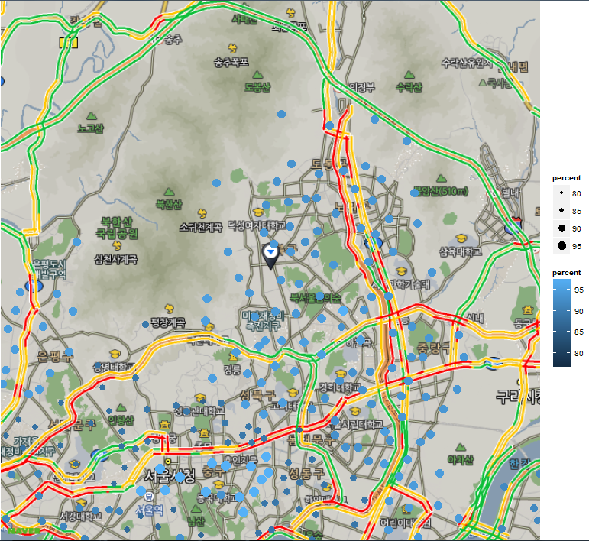
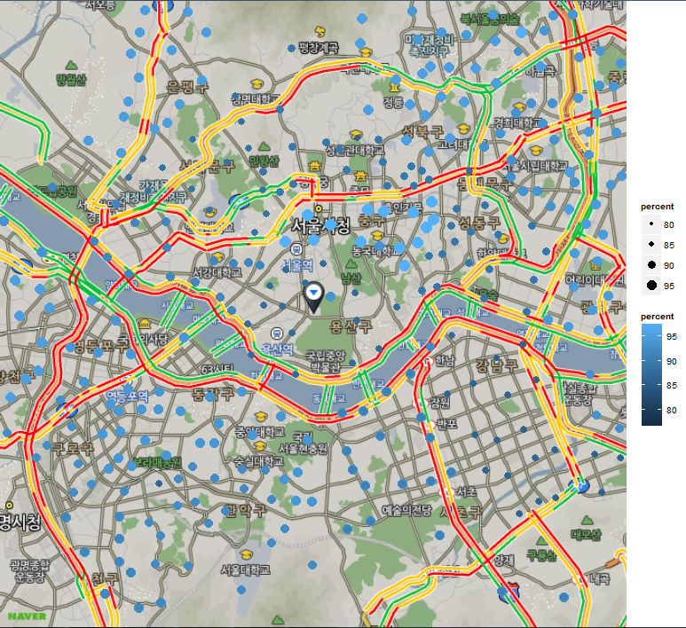
지역에 따른 초등학교 취학률의 분포
(중심 -> 강북구 : (127.0223, 37.63210))
(중심 -> 용산구 : (126.9768, 37.53551))

Slide 29
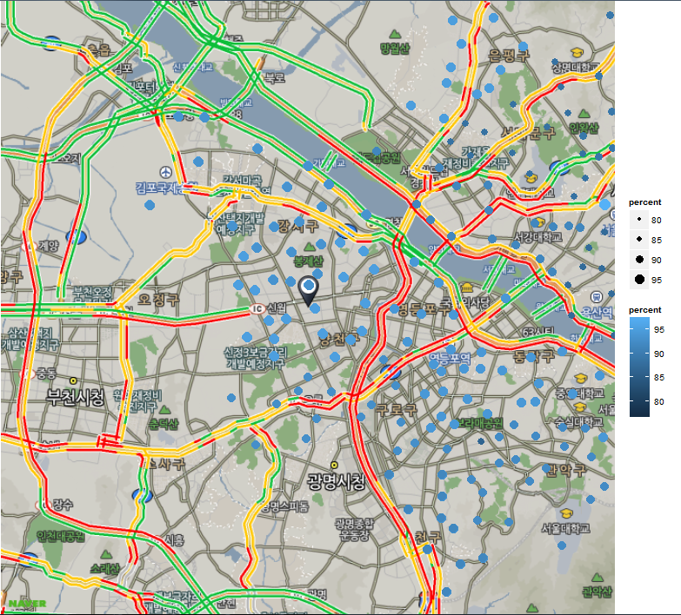
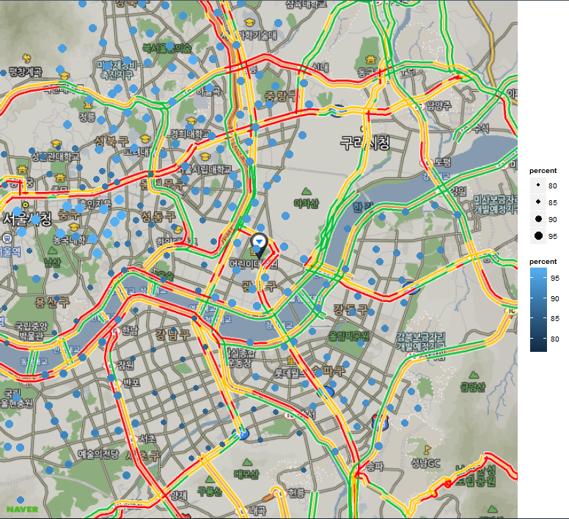
지역에 따른 초등학교 취학률의 분포
(중심 -> 양천구 : (126.8543, 37.52594))
(중심 -> 광진구 : (127.0832, 37.54739))

Slide 30
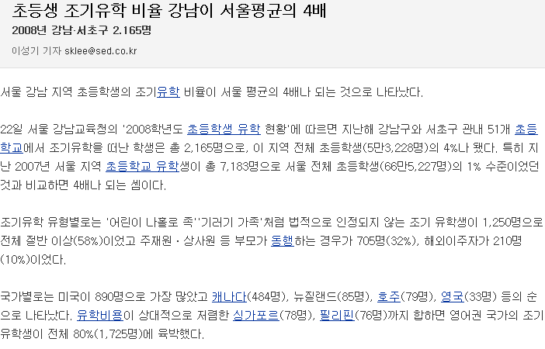
지역에 따른 초등학교 취학률의 분포
출처 : http://economy.hankooki.com/lpage/society/200904/e2009042217044693820.htm

Slide 31
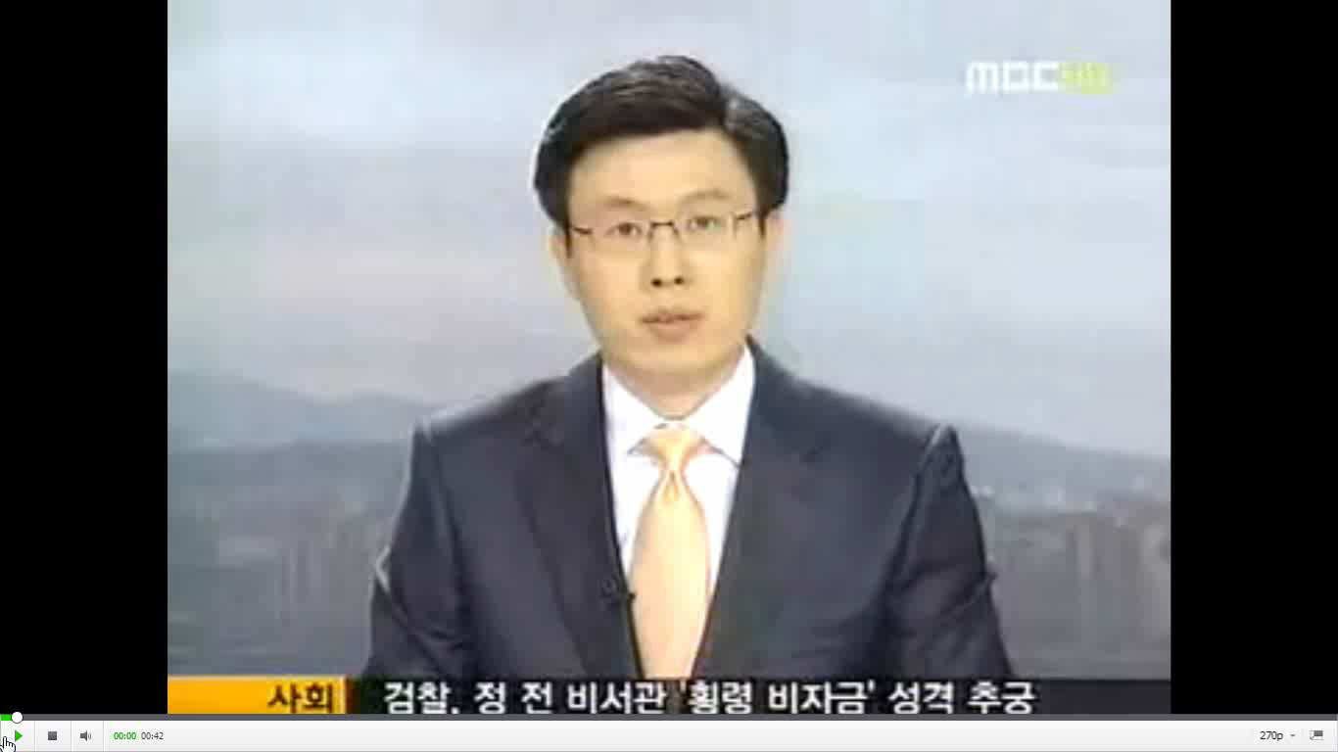
지역에 따른 초등학교 취학률의 분포
뉴스 : http://news.naver.com/main/read.nhn?mode=LSD&mid=sec&sid1=102&oid=214&aid=0000102116

Slide 32
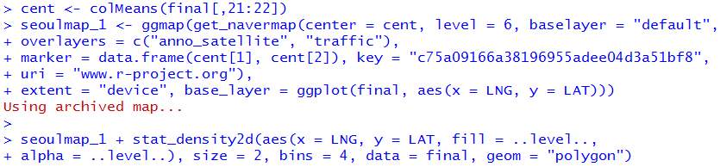
지역에 따른 초등학교 취학률의 분포
서울시 지역 전체에 대한 초등학교 취학률에 대한 분포를 가늠해보기 위해 등고선 그리기 실시.

Slide 33
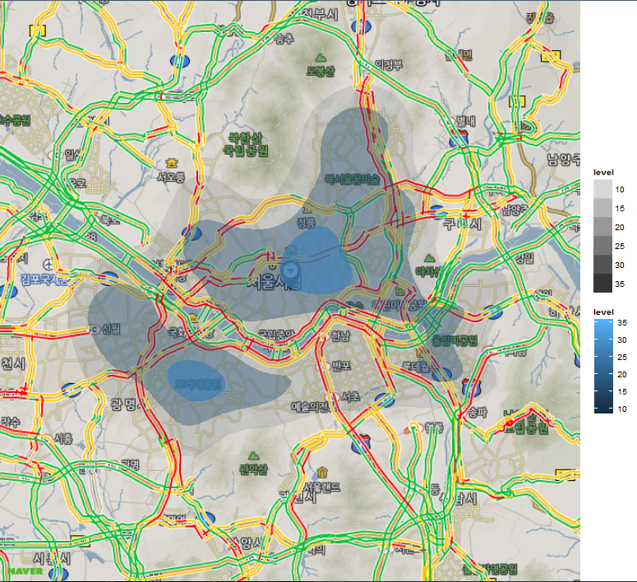
지역에 따른 초등학교 취학률의 분포
전반적으로 봤을 때 서울의 중심지역 으로 갈수록 초등학교 취학률이 높아지고 있으며
지역에 따른 격차도 눈에 띄게 나타나고 있다.

Slide 34
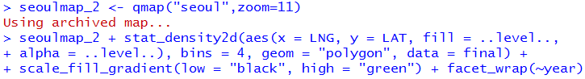
지역에 따른 초등학교 취학률의 분포
Week 2 의 분석결과 중 해가 지날 때마다 초등학교 취학률에는 변화가 있었다는 결론에 대해 시각적으로 확인해보기 위해 연도별로 등고선 그리기 실시.

Slide 35
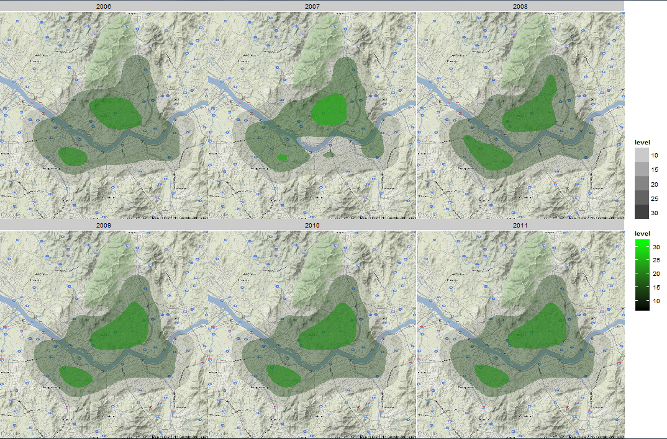
지역에 따른 초등학교 취학률의 분포
연도에 따른 서울시의 전체적인 초등학교 취학률의 분포에 차이가 존재하지 않는다고 주장하기에는 무리가 따를 것으로 보임. 등고선의 형태와 밀도에 따른 색깔이 항상 같지만은 않음.

Slide 36
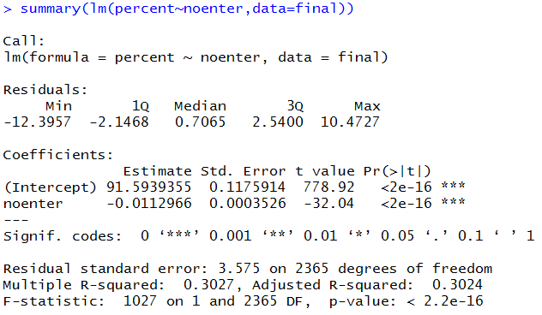
초등학교 취학률 vs 미취학 아동수
Week 3 에서의 PCA(주성분 분석)를 통해서 설명력이 높은 변수라고 판명되지는 않았지만 Week 2 의 마지막 분석 중 미취학 아동수(입학유예자 포함)가 초등학교 취학률에 영향을 준다는 결론이 있었음.

Slide 37
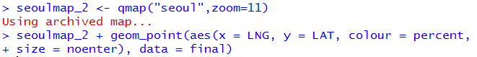
초등학교 취학률 vs 미취학 아동수
지도에 찍히는 점의 특성 중 색의 진한 정도는 초등학교 취학률, 크기는 미취학 아동수라고 생각하면 된다.

Slide 38
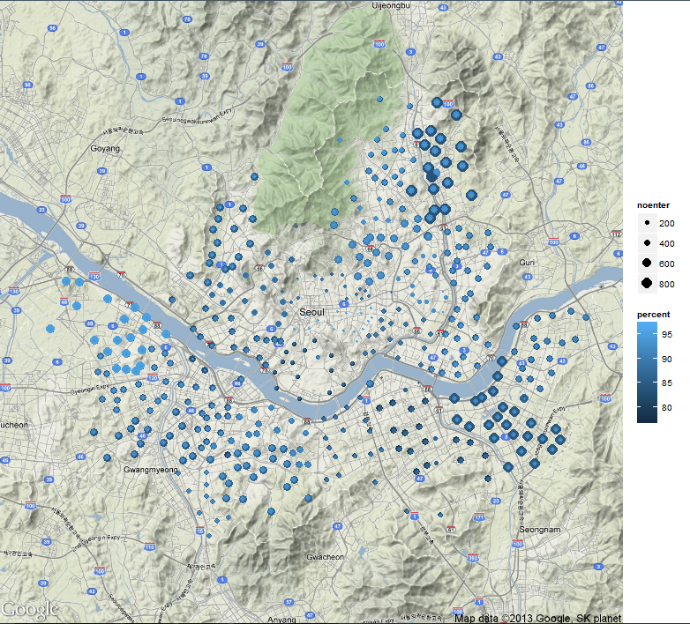
초등학교 취학률 vs 미취학 아동수
전반적으로 입학유예자를 포함한 미취학 아동수가 많은 지역일 수록 초등학교 취학률이 떨어지고있는 경향이 있는 편 이다! (반비례!)

Slide 39

Next week
데이터에 대한 시각화 및 추가적인 분석 계속 실시.
데이터 분석을 통해서 얻을 수 있는 의미있는 결과가 무엇인지 고민해 볼 예정.

Slide 40
The End~~!!

